Slide 1
Chapter 10.
물리적 환경관리

Slide 2
1. 물리적 환경의 이해
1
물리적 환경의 정의 및 중요성
2
물리적 환경의 역할

Slide 3
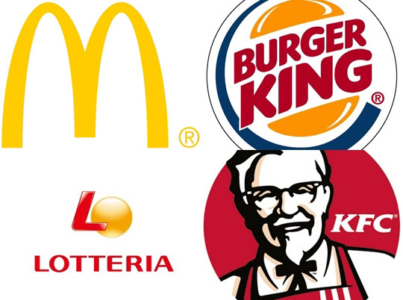
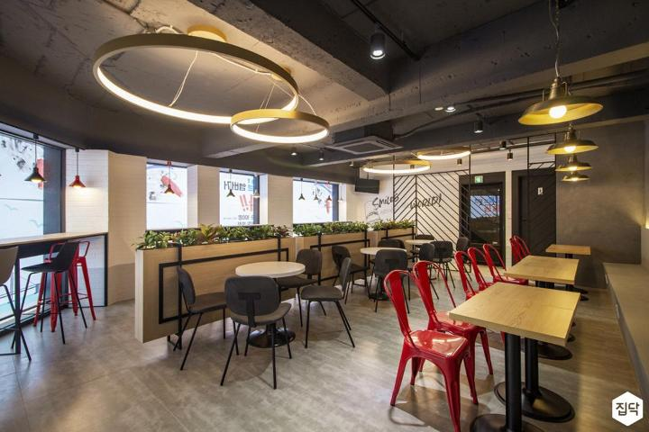
1. 물리적 환경의 정의 및 중요성
(1) 물리적 환경의 정의
서비스의 물리적 환경: 기업과 고객간 상호작용이 이루어지는 환경과 서비스의 커뮤니케이션이 전달되는 데 동원되는 유형적 요소나 서비스 성과를 촉진하는 유형적 요소
  레스토랑 간판, 외관, 표지판, 주차장, 인테리어, 가구, 조명, 음악, 색상, 실내장식 등
최근에는 인터넷 홈페이지나 애플리케이션, 가상공간의 레스토랑 관련 서비스스케이프까지도 물리적 환경에 포함시킴

Slide 4
1. 물리적 환경의 정의 및 중요성
(2) 물리적 환경의 중요성
고객은 유형 단서인 물리적 환경을 토대로 구매 전에 서비스 가치를 측정, 소비기간이나 소비한 뒤 서비스에 대한 만족을 평가
  다른 외식업체와 차별화
  구매 전에 고객의 기대를 형성시키는 주요 단서로서의 역할
  고객 만족과 서비스 품질 인식에 영향
고객의 정서적인 기분이나 태도, 구매 만족, 구매 후 행동에 영향을 미침
인스타그래머블한 매력적인 물리적 환경이나 메뉴는 광고 없이도 잠재고객을 유인하는 마케팅 효과가 큼
단순히 예쁜 설계보다는 레스토랑 콘셉트에 맞게 전략적으로 설계되어야 성과를 극대화할 수 있음 (예, 패스트푸드점의 딱딱한 의자)

Slide 5
2. 물리적 환경의 역할
(1) 서비스 품질 인식에 영향
서비스의 무형성 때문에 고객이 서비스 품질에 대해 확신을 하지 못하는 경우가 많음
  서비스 물리적 환경은 서비스 상품을 이해하거나 평가하는 데에 도움을 줄 수 있음
물리적 환경은 고객에게 첫인상을 심어주거나 고객의 기대를 설정, 서비스 품질의 예측 지표 등 다양한 역할을 수행
고객은 레스토랑을 선택하는 데 있어 도움이 될 수 있는 유형적 단서를 물리적 환경을 통해 파악
  고객들의 이해와 의사결정을 도울 수 있는 물리적 환경을 제공하는 것이 중요

Slide 6
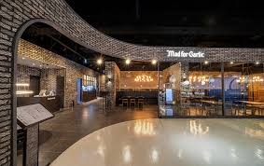
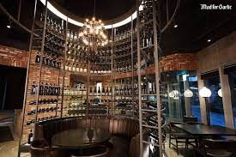
2. 물리적 환경의 역할
(2) 이미지 형성
무형의 서비스를 시각적으로 보여 주는 역할
  브랜드 포지셔닝과 특정 이미지를 구축하는 데 중요
서비스를 포장해서 내부의 것을 외부적 이미지로 전달하는 역할 - 제품의 package와 같은 역할
고객의 태도와 고객이 갖는 레스토랑의 이미지에 대해 직접적으로 관여
  매장의 음악, 향기 또는 인테리어 등: 고객의 구매 결정, 태도, 레스토랑 이미지에 큰 영향을 줌
  색상, 조명, 음향, 실내 공기, 온도, 공간 배치, 가구 스타일, 향기 등: 서비스에 대한 고객 감정 형성

Slide 7
2. 물리적 환경의 역할
(3) 서비스 종사원과 고객의 행동에 영향
물리적 환경: 고객 및 서비스 종사원의 활동 흐름에 영향
  잘 설계된 물리적 환경
    고객: 유익한 서비스 경험
    종사원: 만족스러운 서비스 수행을 할 수 있도록 지원
  잘못된 물리적 환경: 고객과 종사원 불만 야기
서비스 종사원: 서비스 접점에서 고객과의 상호작용 → 고객의 감정에 영향
→ 쾌적하고 생산적인 근무 환경 조성 → 직무 만족도, 생산성 향상

Slide 8

2. 물리적 환경의 역할
(4) 고객과 종사원의 사회화
물리적 환경으로 인한 고객과 종사원의 사회화
  고객과 종사원이 물리적 환경을 통해 기대된 역할, 행동을 하도록 유도하는 것
    종사원: 물리적 환경으로 인해 자신의 지위를 인지
    고객: 역할, 위치, 행동 인지
(5) 차별화
  물리적 환경은 레스토랑 포지셔닝에 중요 → 신규 고객 유인
  레스토랑은 물리적 환경을 통해 경쟁자와 차별화할 수 있으며, 이를 통해 의도적으로 레스토랑이 목표하는 세분화된 목표고객을 정의

Slide 9
2. 레스토랑 물리적 환경 디자인
1
물리적 환경과 고객과의 관계
2
레스토랑 물리적 환경 요소

Slide 10
1. 물리적 환경과 고객과의 관계
환경과 사용자와의 관계를 ‘자극-유기체-반응 이론’으로 설명
살아있는 생명체는 특정 환경에 노출 될 때 환경 자극(인테리어, 배경음악, 조명, 실내온도 등)에 의해 인지적, 감정적, 생리적으로 반응하게 되고 이러한 반응이 주어진 환경하에서 고객들의 행동에 영향을 미치게 됨
  접근 행동: 특정 장소에 체류하고, 탐색하여 일하고, 친밀해지고 싶어지는 모든 긍정적인 행동
  회피 행동: 접근 행동과 반대되는 행동으로 체류하고 탐색하여 친밀을 원하지 않는 욕구를 반영하는 부정적인 행동
같은 공간에서 서비스 하는 종사원의 효과적인 업무 수행에도 물리적 환경이 영향을 미침
레스토랑의 물리적 환경은 고객과 종사원 요구 및 선호도에 부합하는 것이 매우 중요

Slide 11
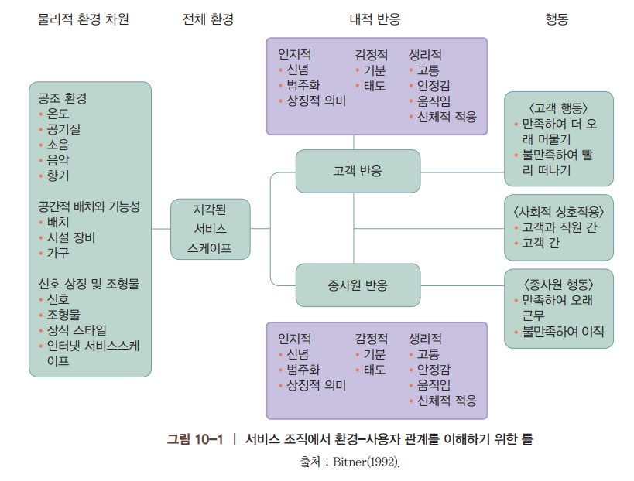
1. 물리적 환경과 고객과의 관계

Slide 12
2. 레스토랑 물리적 환경 요소
  공조환경(ambient condition)
  실내 온도와 습도, 조명, 소음, 음악, 향기, 색상, 실내외 풍경, 전망 등과 같은 환경의 배경적 특성들
    공조환경이 오랫동안 접해야 하는 경우 그 영향력이 더 큼
      사람들이 인식하지 못하는 경우에도 무의식적으로 영향
    종사원의 업무 수행 성과와 직무만족도에 영향
      특정한 환경에서 오랫동안 일을 하는 종사원들의 감정적인 부분에서 중요한 영향을 받음
    적정 실내 온도, 조도, 소음 등은 고객을 더 오래 머물게 하고 더 많이 소비하게 함

Slide 13
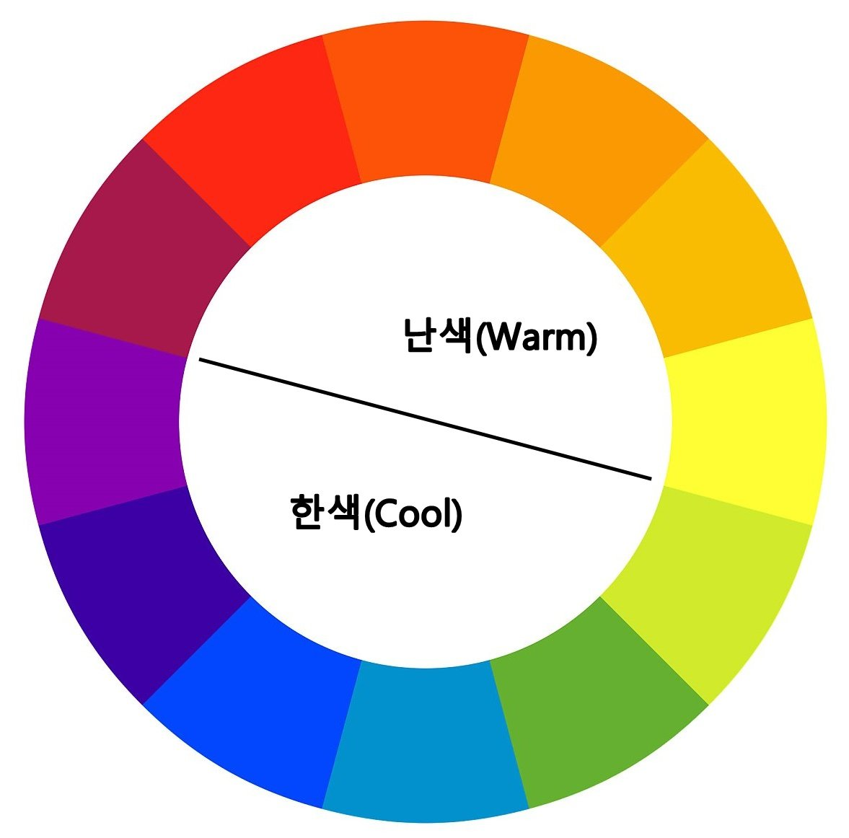
2. 레스토랑 물리적 환경 요소
  공조환경(ambient condition)
  ① 색상
  난색 계열(적색, 주황색, 황색): 신진대사 속도를 향상시켜 소화 촉진, 신체기능을 차분하게 하고 기운을 북돋우는 작용을 함
  한색(차가운) 계열: 소화를 더디게 하며, 음식이나 고객이 매력적으로 보이는 데 부정적인 효과를 초래함

Slide 14
2. 레스토랑 물리적 환경 요소
  공조환경(ambient condition)
  ① 색상
  음식을 더욱 돋보이게 하기 위해서는 따뜻한 붉은색, 갈색, 주황색, 노란색 계열의 색을 사용한다.
  빠른 고객회전이 필요한 패스트푸드나 테이크아웃 매장은 식사 공간에 붉은색 계열을 사용한다.
  식사 공간에는 여러 색을 조화롭게 사용하되 고객의 혈색을 창백하게 보이게 하는 초록색이나 회색 계열의 색은 피한다.
  작은 식사 공간, 룸, 소품 등을 크게 보이게 하려면 밝은색을 사용한다.
  창문이 없는 식사 공간의 벽면이나 룸에는 붉은 계열의 색을 사용한다.
  천정이 높은 식사 공간은 어두운 계열의 색을 사용하고, 특히 어두운 색 계열의 수평선을 이용한다.
  좁고 긴 식사 공간이나 룸의 경우 좁고 긴 마지막 면에 따뜻한 계열 혹은 깊은 색조가 느껴지는 색을 사용하면 공간이나 룸이 보다 정사각형으로 보인다.
  간판 등 눈에 잘 띄게 하고 싶은 것들은 밝고 선명한 색을 사용하되 반사광이 들어가는 색은 고객의 눈을 피곤하게 하므로 피한다.
  벽면이나 바닥 색으로부터 소품이나 물체를 구분하기 위해서는 항상 적당한 색의 대비 효과를 유지한다.

Slide 15
2. 레스토랑 물리적 환경 요소
  공조환경(ambient condition)
  ② 조명
  조명의 밝기는 식사공간의 분위기와 고객 회전율에 큰 영향을 주기 때문에 레스토랑의 콘셉트에 따라 다른 조도를 사용해야 함
    패스트푸드점의 경우 회전율을 높이기 위해 밝은 조명 사용
    객단가가 높은 레스토랑은 프라이버시를 보호하기 위해 간접조명 사용
    주점은 술이 마시고 싶어지는 어두운 조도를 사용할 경우 매출에 긍정적인 영향을 미침
  조명의 밝기는 고객이 메뉴판을 받았을 때 읽기 쉽고, 제공된 음식의 색들이 잘 보일 수 있는 정도
  반사광이 지나치게 현란한 조명은 피해야 함
  지나친 밝기는 실내온도를 높이고, 고객의 프라이버시를 침해할 수 있어 사용을 제한
  형광등(X) vs 백열등(O)

Slide 16
2. 레스토랑 물리적 환경 요소
  공조환경(ambient condition)
  ③ 음향
  배경음악의 경우 친숙한 음악일수록 머무는 시간이 짧다고 느낌
  음향요소를 적절히 활용하면 분위기와 고객 회전율에 영향
    빠른 템포의 음악: 고객의 식사 속도 빨라짐
    클래식 음악: 고객들이 오랫동안 체류하도록 유도함
  소음은 요리하는 소리처럼 식욕을 자극하는 소음도 있지만 대체로 부정적인 영향을 미침
    레스토랑 분위기에 따라 적절한 인테리어 마감재를 선택하여 음향상태를 조절하는 것도 중요
    카펫이나 음향타일, 식탁보 재료, 화분 등을 이용하여 조절

Slide 17
2. 레스토랑 물리적 환경 요소
  공조환경(ambient condition)
  ④ 환기
  레스토랑에서 냄새와 온도 조절
  연기, 기름기 등의 부정적인 냄새는 고객의 식사 경험에 부정적인 영향
    레스토랑 내 긍정적인 향기가 나도록 환기상태를 조절해야 함
  환기구나 환풍기 설치 시 장소 고려

Slide 18
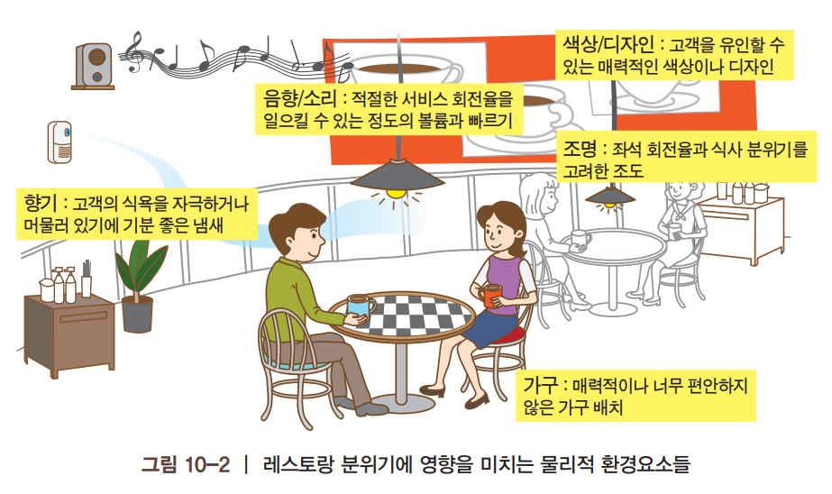
2. 레스토랑 물리적 환경 요소

Slide 19
2. 레스토랑 물리적 환경 요소
  (2) 공간적 배치와 기능성
  ① 식사공간의 배치
  레스토랑 공간 배치란 서비스 공간의 기기 및 테이블의 형태와 위치, 가구 스타일, 주방 공간의 조리기기의 크기와 배열 및 이들 간의 공간적 관계를 말함
  고객과 종사원 간 의사소통의 원활성 및 종사원들의 서비스 능률에 영향을 미침 → 부정적인 경험을 줄 수 있는 배치 요소는 제거
  식사공간 필요 면적은 적정한 매출 확보에 매우 중요한 요소이므로 적정한 수익이 창출되는 좌석 수와 그에 따른 필요 면적을 결정
    고급 레스토랑일수록 고객당 차지하는 식사 공간은 넓어짐
  좌석 회전율이 높은 경우는 동일 면적이나 좌석수를 가지고도 고객 수용능력을 극대화하여 매출 향상에 기여
  [좌석 회전율을 높이기 위한 전략적 방법]
    가공 식자재 활용 (음식 조리시간 단축)
    밝은 조명과 색상을 활용한 식사공간
    오래 앉아 있으면 다소 불편한 의자 의도적으로 구입
    충분한 서비스 인력 투입 -> 인건비↑

Slide 20
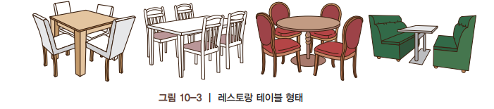
2. 레스토랑 물리적 환경 요소
  (2) 공간적 배치와 기능성
  ② 테이블 형태와 크기
  레스토랑 공간배치에는 테이블의 모양과 크기, 테이블 간의 간격도 포함
  공간의 면적이 테이블과 좌석수를 결정하는데 가장 중요하며 메뉴의 종류와 형태에 따라 테이블의 크기도 조정
  효과적인 공간배치는 고객과 종사원이 더 쉽게 접근할 수 있도록 하고 긍정적 고객 감정을 형성하는 것이 중요
  테이블 형태는 원형, 사각 등 모양에 따라 다양
    원형 테이블
      고객에게 편안한 레스토랑 이미지 전달
      고객과 고객 사이, 고객과 종사원 사이의 친밀감 촉진
    사각형 테이블
      테이블 조합이 용이
      고객과 고객 사이, 고객과 종사원 사이의 친밀감 형성 방해

Slide 21
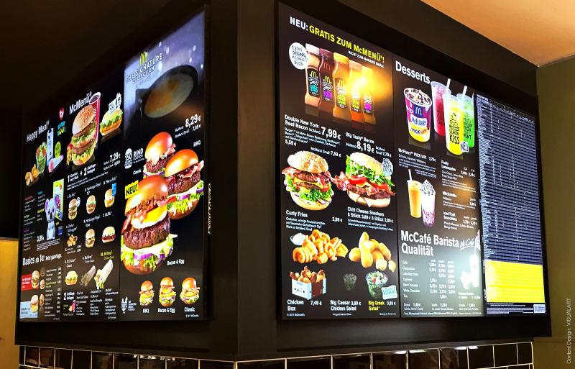
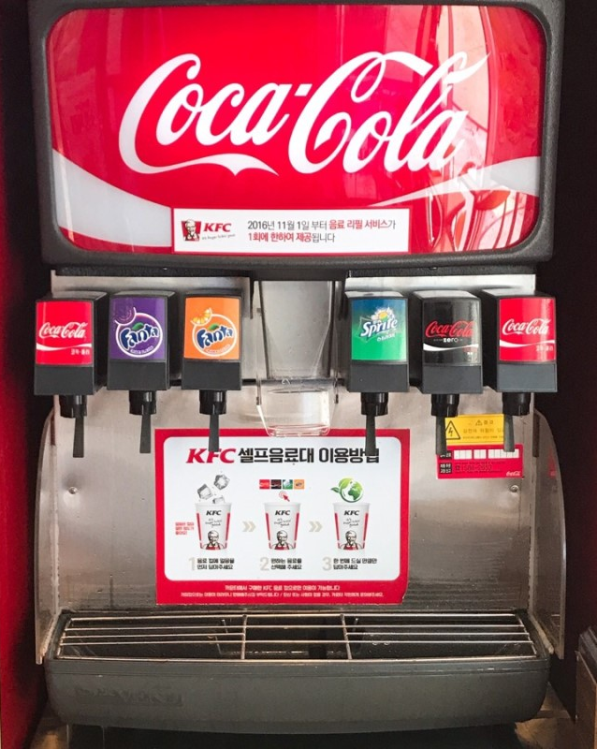
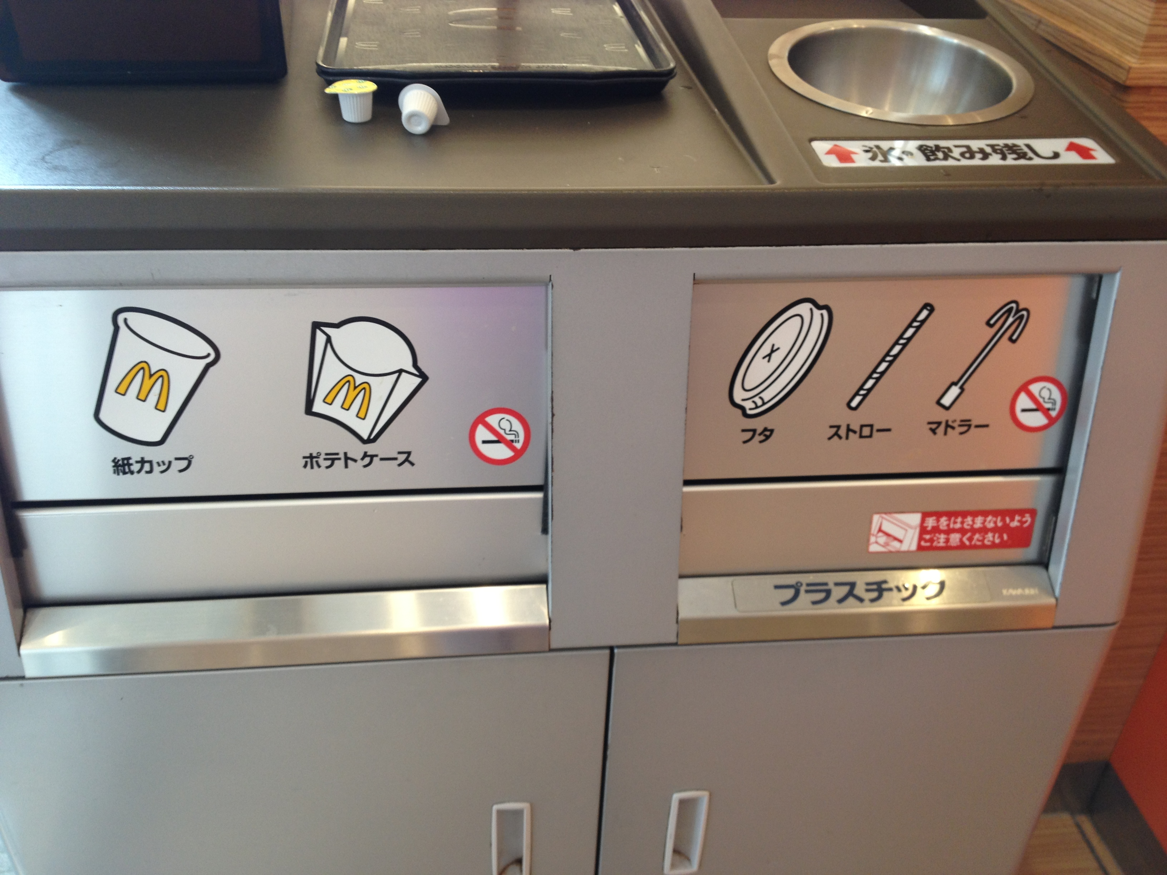
2. 레스토랑 물리적 환경 요소
  (2) 공간적 배치와 기능성
  ② 테이블 형태와 크기
  점포에 맞는 최적의 테이블 믹스는 점포 매출에 중요한 영향
  방문하는 고객의 그룹 규모에 따라 적절히 조합하여 만석률을 높여야 함
  ③ 기능성
  기능성(functionality): 고객과 종사원의 목적 달성을 용이하게 하는 능력(접근성, 미학, 좌석의 편리함 등)
  고객들의 서비스 이용경험을 강화 시켜 줄 수 있어야 하고 종사원의 업무를 수행하는데 불편함이 없도록 설계
    고객들이 종사원의 도움을 못 받는 셀프서비스 환경에서 더욱 중요
    서비스 과업이 복잡할수록, 종사원과 고객의 시간이 촉박할수록 공간적 배치와 기능성의 중요성 증가

Slide 22
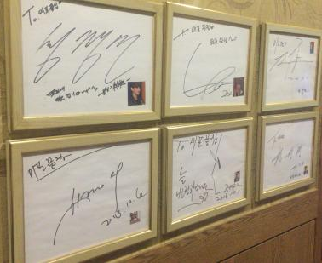

2. 레스토랑 물리적 환경 요소
  (3) 사인물, 심벌, 소품
  레스토랑 내/외부에 부착된 신호와 상징은 고객들에게 그 장소에 대한 정보 제공, 커뮤니케이터의 역할
  행동 규칙과 장소 정보를 알려 주는 역할
  상징/조형물 같은 물리적 환경을 이용해 특정 상황에서 기대되는 행위규범을 암시
  표지판/상징/조형물만으로도 레스토랑의 서비스 수준을 파악할 수 있을 만큼 물리적 환경이 상징적인 의미를 담고 있음
  서비스스케이프는 경험에서 고객이 갖는 의미, 만족, 감정과 연결되고 다른 고객과 서비스를 공유하면서 경험하는 사회적·개인적 상호작용에도 영향을 미침

Slide 23
3. 레스토랑 주방 디자인
1
주방 공간 디자인 3요소
2
주방 공간 설계 시 세부 고려 사항

Slide 24
1. 주방 공간 디자인 3요소
  (1) 인체 공학적인 디자인
인체공학적
디자인
경제적
디자인
효율적
디자인
인체 움직임의 범위를 고려하여 설계된 주방 기기/기구 배열 및 작업대 높이, 충분한 통로공간, 능률적인 작업공간 등 설계 필요 --> 종사원들의 생산성 향상

Slide 25
1. 주방 공간 디자인 3요소
  (2) 효율적인 디자인
인체공학적
디자인
경제적
디자인
효율적
디자인
기기선택
  인건비 절감, 생산성 향상 고려
기기 비용 절감 요소
  다용도 목적의 주방 기기
  사용하기 편리한 기기
  조리시간을 단축시킬 수 있는 기기

Slide 26
1. 주방 공간 디자인 3요소
  (3) 경제적인 디자인
인체공학적
디자인
경제적
디자인
효율적
디자인
유지관리비용이나 업그레이드시킬 수 있는 확장성을 고려하고 동선 단축 가능성 등을 고려하여 설계

Slide 27
2. 주방 공간 설계 시 세부 고려 사항
세부 기능별 구역 분리, 작업공간 내에서 필요한 재료, 도구, 기기, 저장고 등을 손 닿기 쉬운 곳에 배치
기능구역 배치: 관련성이 가장 높은 구역들이 근접하도록 배치
주방 내 작업의 흐름 지도화 → 불필요한 동선이 발생하지 않도록 고려
최종 조리가열구역: 식사공간과 가장 가깝게 배치 → 적온 배식이 가능하도록
대량조리공간: 주방 뒷부분에 배치
주문조리공간: 식사공간과 가까운 곳에 배치
세정실: 별도의 구역으로 분리 → 소음과 화학약품 냄새가 주방이나 식사공간에 퍼지지 않도록 함

Slide 28
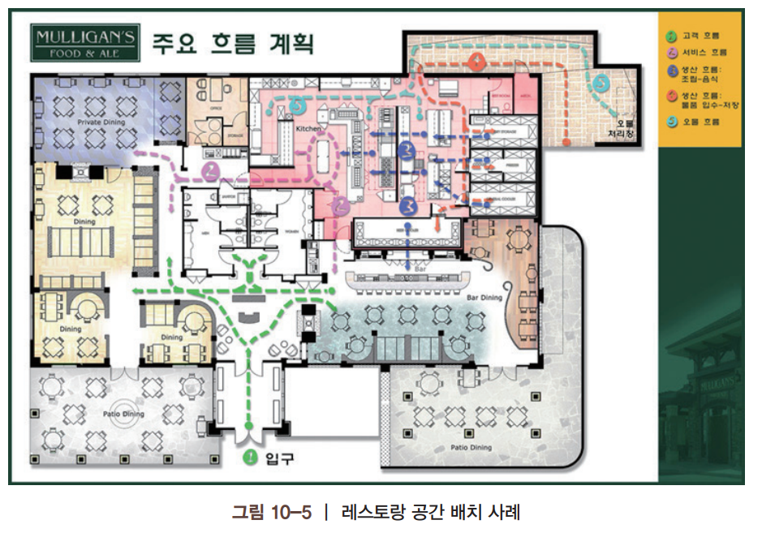
2. 주방 공간 설계 시 세부 고려 사항

Slide 29
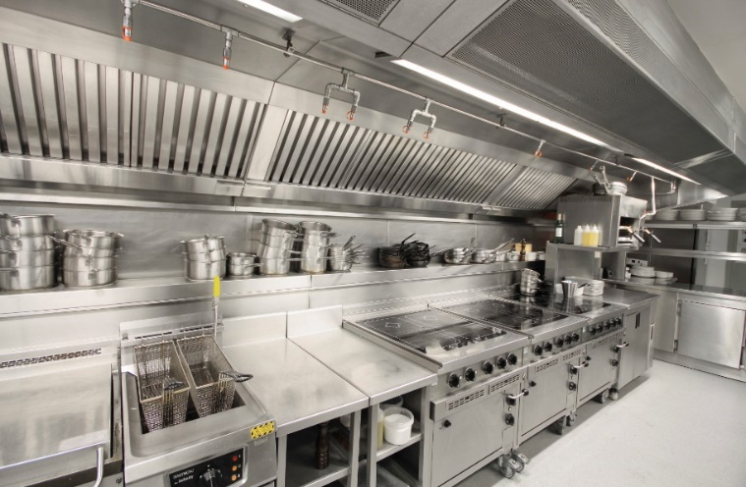
2. 주방 공간 설계 시 세부 고려 사항
충분한 통로를 확보
덕트 시스템: 환기시설이 필요한 기기들은 한곳으로 배치 → 비용 절감 효과
여러 개의 문을 설치하여 → 종사원의 동선 효율성 확보
재료의 흐름, 종사원의 흐름, 오물쓰레기의 흐름 등이 자연스럽도록 설계
주방공간을 디자인할 때는 근무하는 종사원들의 조언을 많이 청취해야 함

